Slide 1
SỞ GIÁO DỤC VÀ ĐÀO TẠO TỈNH HƯNG YÊN
TẬP HUẤN ĐÀO TẠO HIỆU TRƯỞNG
DỰ ÁN TRƯỜNG HỌC HẠNH PHÚC
Lào Cai, ngày 06/05/2022

Slide 2
HIỆU TRƯỞNG NGƯỜI GIEO MẦM HẠNH PHÚC

Slide 3
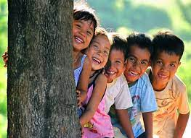
HIỆU TRƯỞNG- NGƯỜI GIEO MẦM HẠNH PHÚC
- Những điều bạn đã biết về chủ đề này?
- Những điều bạn muốn biết về chủ đề này?
Trả lời bằng cách quét mã QR dưới đây và trả lời câu số 1,2

Slide 4
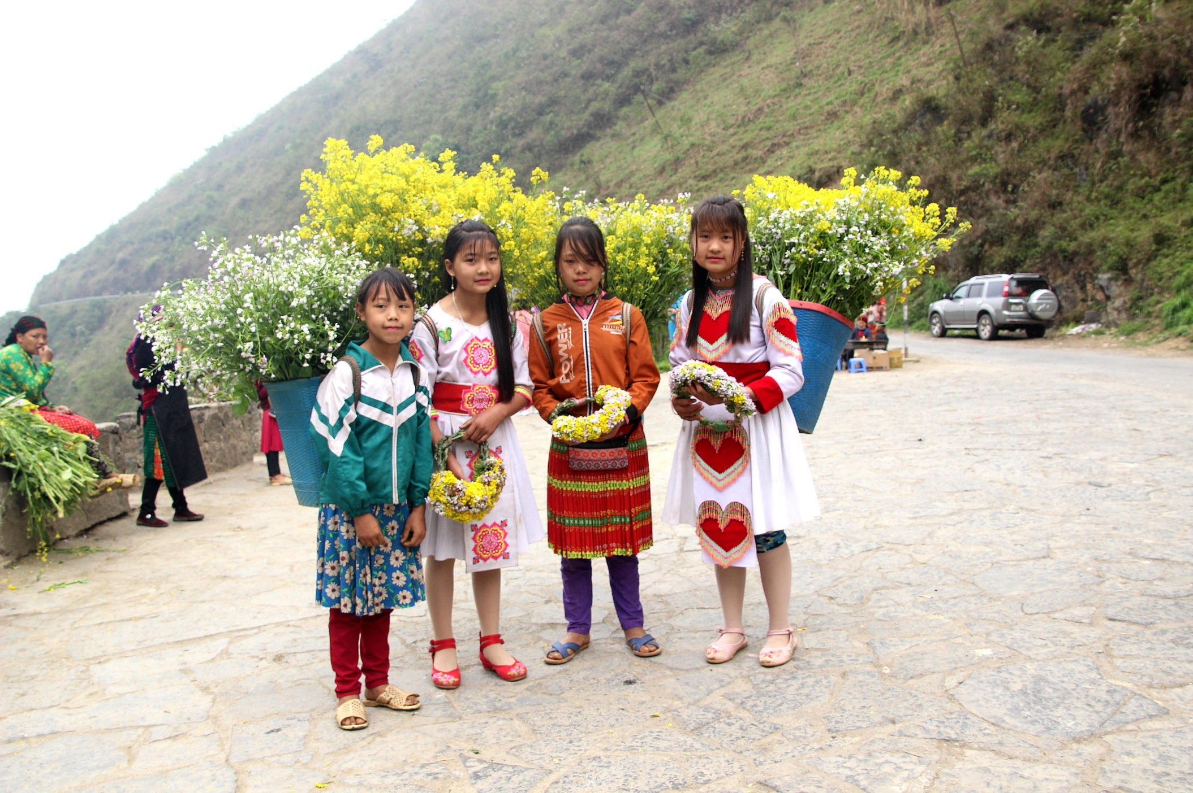
MỤC TIÊU TẬP HUẤN
Nâng cao năng lực về xây dựng Trường học Hạnh phúc cho Hiệu trưởng các trường phổ thông.

Slide 5
NỘI DUNG TẬP HUẤN
I. Vì sao cần xây dựng THHP
II. Hệ sinh thái Hạnh phúc
III. Người Hiệu trưởng Hạnh phúc
IV. Hiệu trưởng kiến tạo Trường học Hạnh phúc
V. Chia sẻ kinh nghiệm thực tiễn & giải đáp thắc mắc

Slide 6
PHƯƠNG PHÁP & KĨ THUẬT TẬP HUẤN
Thảo luận
Quan sát video clip
Chia sẻ kinh nghiệm thực tiễn
Động não
Trò chơi học tập

Slide 7
I. Tính cấp thiết của xây dựng TRƯỜNG HỌC HẠNH PHÚC

Slide 8
THẢO LUẬN:
Theo thầy/cô, vì sao cần xây dựng Trường học Hạnh phúc?

Slide 9
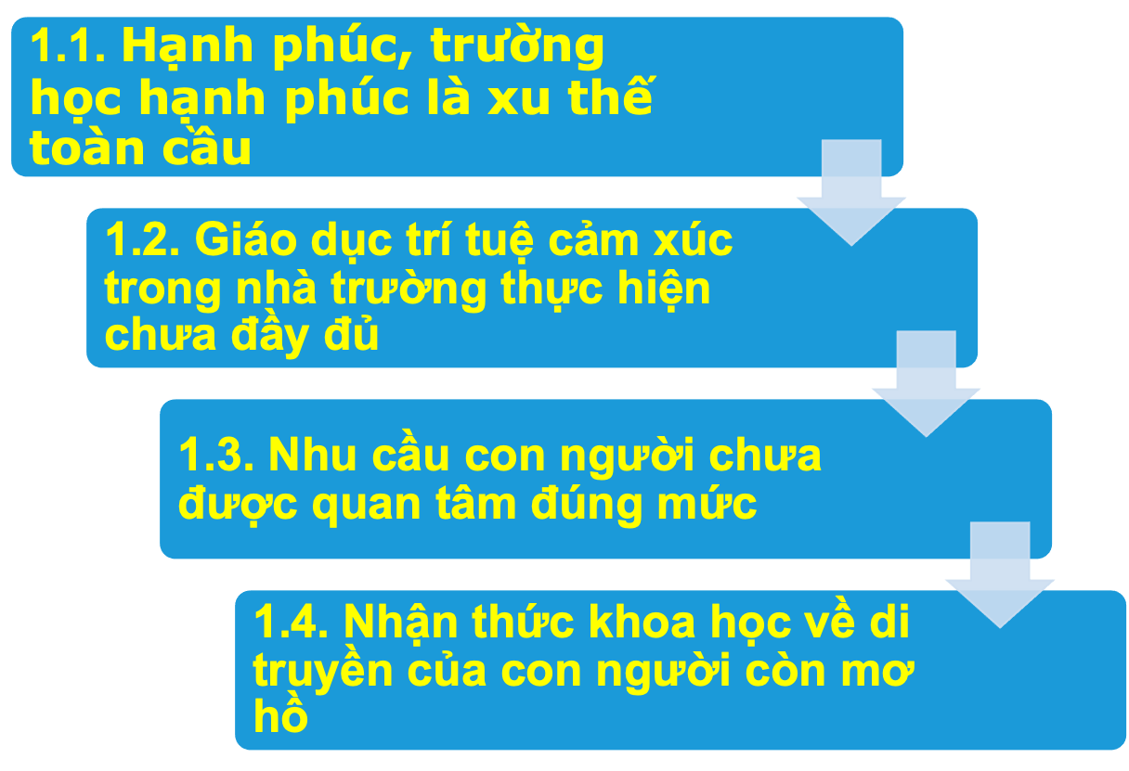
I. Tính cấp thiết của xây dựng THHP
.

Slide 10
Tháp nhu cầu con người của Maslow
Tự thể hiện,
muốn sáng tạo,
được thể hiện khả năng,
được công nhận thành đạt
THỂ HIỆN BẢN THÂN
An toàn về thể xác, có việc làm, có gia đình,
sức khỏe, tài sản, được đảm bảo
ĐƯỢC AN TOÀN
Thở, ăn, uống, tình dục, nghỉ ngơi, nơi trú ngụ, bài tiết
NHU CẦU THIẾT YẾU
Muốn thuộc một nhóm nào đó, muốn gia đình yên ấm, bạn bè thân hữu, tin cậy
ĐƯỢC HÒA HỢP
Nhu cầu được tôn trọng, kính mến, được tin tưởng
ĐƯỢC TÔN TRỌNG

Slide 11
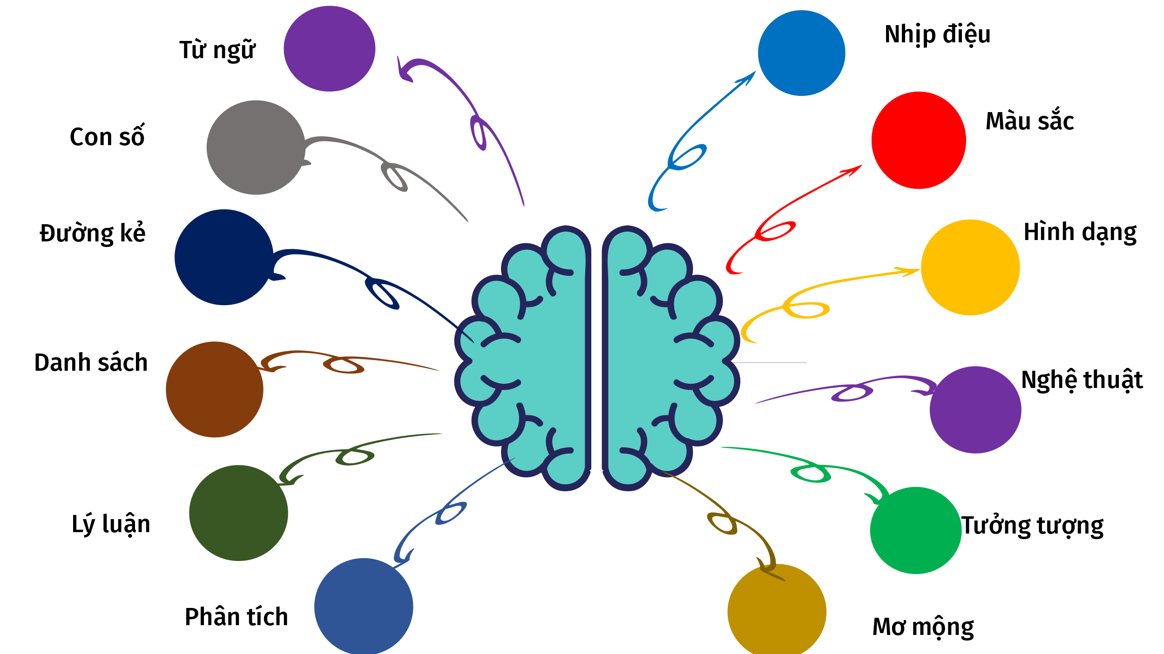
Dạy học bằng hai bán cầu đại não

Slide 12
II. HỆ SINH THÁI HẠNH PHÚC
Bạn quan niệm thế nào là HẠNH PHÚC?

Slide 13
QUAN NIỆM VỀ HẠNH PHÚC
Hạnh phúc là một trạng thái cảm xúc của con người được biểu thị bởi cảm giác vui vẻ, thoả mãn và hài lòng với cuộc sống hiện tại của bản thân. Hạnh phúc gắn với quan niệm của cá nhân về giá trị, về niềm vui trong cuộc sống.

Slide 14
QUAN NIỆM VỀ HẠNH PHÚC

Slide 15
CÁC HÀNH ĐỘNG, BIỂU CẢM THỂ HIỆN HẠNH PHÚC LÀ GÌ? ( Một số học viên thể hiện) -cc

Slide 16
TRò chơi: Bài hát hạnh phúc
Cầm tay nhau đi xem ai có giận hờn gì
Cầm tay nhau đi xem ai có giận hờn chi
Minh là anh em, có chi đâu mà giận hờn
Cầm tay nhau đi, hãy cầm tay nhau đi
Điệp khúc
Quàng vai nhau đi….
Cười với nhau đi….
Cùng ôm nhau đi….

Slide 17
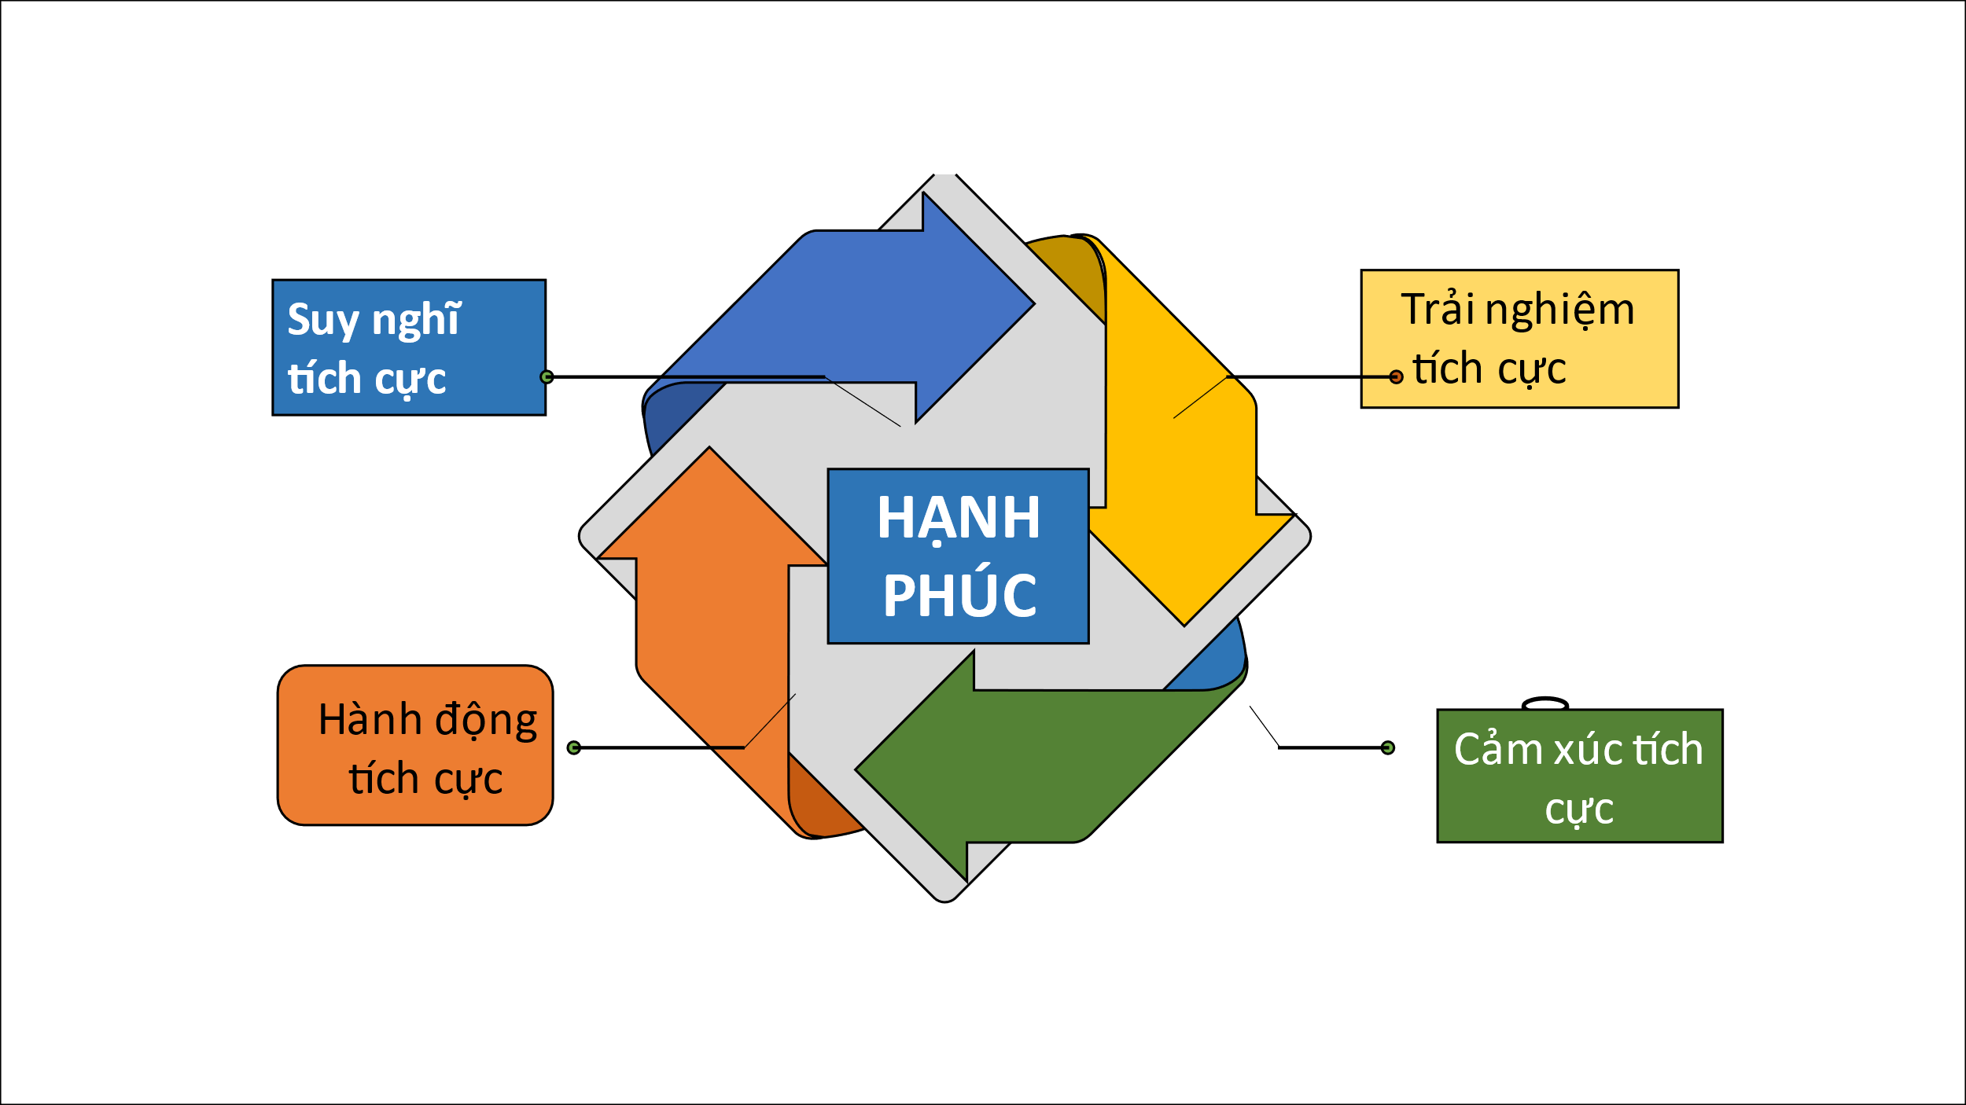
II. HỆ SINH THÁI HẠNH PHÚC

Slide 18
Mời thầy/cô đưa ví dụ:
Suy nghĩ tích cực; →
Trải nghiệm tích cực; →
Cảm xúc tích cực; →
Hành động tích cực.

Slide 19
III. NGƯỜI HIỆU TRƯỞNG HẠNH PHÚC
Thảo luận:
1- Thầy/cô quan niệm thế nào là người Hiệu trưởng Hạnh phúc?
2- Hiệu trưởng có vai trò như thế nào trong việc xây dựng Trường học Hạnh phúc?
3- Cách rèn luyện để trở thành người Hiệu trưởng Hạnh phúc?

Slide 20
III. NGƯỜI HIỆU TRƯỞNG HẠNH PHÚC
.
Người Hiệu trưởng Hạnh phúc là người có trạng thái vui vẻ, thỏa mãn, luôn hài lòng với công việc, biết lãnh đạo hiệu quả và luôn hướng tới sự hoàn thiện bản thân trong cuộc sống
Hiệu trưởng là người đóng vai trò quyết định trong việc xây dựng THHP; dẫn dắt, định hướng, khởi nguồn, tổ chức, kiến tạo, lan tỏa hạnh phúc trong nhà trường.

Slide 21
III. NGƯỜI HIỆU TRƯỞNG HẠNH PHÚC
.

Slide 22
III. NGƯỜI HIỆU TRƯỞNG HẠNH PHÚC
Phân tích tình hình
Đặt ra mục tiêu thực tế
Khích lệ động viên GV,NV
Quản trị xung đột
Tạo bầu không khí thân thiện

Slide 23
TRÒ CHƠI ĐUỔI HÌNH BẮT CHỮ

Slide 24
.
IV. HIỆU TRƯỞNG KIẾN TẠO TRƯỜNG HỌC HẠNH PHÚC

Slide 25
Thảo luận
Có quan điểm giáo dục cho rằng:
“Càng áp lực, học sinh càng cố gắng, từ đó thành tích học tập của học sinh càng cao……”.
Thầy/cô có ý kiến gì về quan điểm trên? Hãy nêu lý do đồng tình hoặc không đồng tình với quan điểm đó.

Slide 26
LÀM THẾ NÀO GIẢM ÁP LỰC HỌC TẬP CHO HỌC SINH?
“…..Tuy nhiên, quan điểm giáo dục ấy đã lỗi thời, nhiều học sinh bị ảnh hưởng sức khỏe tâm thần, gặp các vấn đề về sang chấn tâm lý như căng thẳng, mệt mỏi, chán nản, thiếu kỹ năng sống, thậm chí tìm đến những hành động dại dột”.
Nguồn: Đặng Tự Ân, Bốn giải pháp giảm áp lực học tập cho học sinh- Nguồn: https://nhandan.vn/giaoduc/bon-giai-phap-giam-ap-luc-hoc-tap-cho-hoc-sinh, 26/4/2022

Slide 27
Trường học hạnh phúc là gì?
THHP là ngôi trường:
Có môi trường học tập an toàn, thân thiện và nhiều tình thương
HS được thể hiện bản thân, phát triển tối đa tiềm năng của mỗi HS.
Từng HS, GV, NV, cán bộ của nhà trường đều được đảm bảo nhu cầu thiết yếu học đường, an toàn, thấu hiểu, yêu thương, tôn trọng, tin tưởng, thể hiện bản thân
Hạnh phúc của HS được coi là mục tiêu cao nhất.

Slide 28
Trường học hạnh phúc

Slide 29
Bài tập: 15 phút
Thầy/cô hãy đọc Phụ lục 2
- Cấp Tiểu học và Mầm non: Câu chuyện thứ Nhất (tr120)
- Cấp THCS và THPT: Câu chuyện thứ Ba (Tr129)
Hãy nêu 1-3 điều tâm đắc với câu chuyện trên
và trao đổi cặp đôi về điều tâm đắc đã học hỏi được từ câu chuyện đó.

Slide 30
Theo thầy cô Hiệu trưởng cần làm gì để kiến tạo một Trường học
Hạnh phúc?

Slide 31
PHƯƠNG TRÌNH THAY ĐỔI CỦA NHÀ TRƯỜNG
+
+
+
+
=
TẦM NHÌN
KẾ HOẠCH
NGUỒN LỰC
KỸ NĂNG
KHÍCH LỆ
THAY ĐỔI
+
+
+
=
X
KẾ HOẠCH
NGUỒN LỰC
+
KỸ NĂNG
??????
KHÍCH LỆ
+
+
+
+
=
TẦM NHÌN
X
NGUỒN LỰC
KỸ NĂNG
KHÍCH LỆ
??????
+
+
+
=
TẦM NHÌN
X
+
KHÍCH LỆ
KẾ HOẠCH
KỸ NĂNG
???????
+
+
+
+
=
TẦM NHÌN
NGUỒN LỰC
X
KHÍCH LỆ
??????
KẾ HOẠCH
+
+
=
+
KỸ NĂNG
X
TẦM NHÌN
KẾ HOẠCH
NGUỒN LỰC
??????

Slide 32
PHƯƠNG TRÌNH THAY ĐỔI CỦA NHÀ TRƯỜNG
+
+
+
+
=
TẦM NHÌN
KẾ HOẠCH
NGUỒN LỰC
KỸ NĂNG
KHÍCH LỆ
THAY ĐỔI
X
+
+
+
=
NGUỒN LỰC
+
KỸ NĂNG
HOANG MANG
KẾ HOẠCH
KHÍCH LỆ
+
+
+
+
=
THẤT BẠI
NGAY TỪ ĐẦU
TẦM NHÌN
X
NGUỒN LỰC
KỸ NĂNG
KHÍCH LỆ
+
+
+
=
TẦM NHÌN
X
+
KHÍCH LỆ
KẾ HOẠCH
KỸ NĂNG
THẤT BẠI
+
+
+
+
=
TẦM NHÌN
NGUỒN LỰC
X
KHÍCH LỆ
LÚNG TÚNG
KẾ HOẠCH
=
THAY ĐỔI
CHẬM CHẠP
+
+
KỸ NĂNG
+
X
TẦM NHÌN
KẾ HOẠCH
NGUỒN LỰC

Slide 33
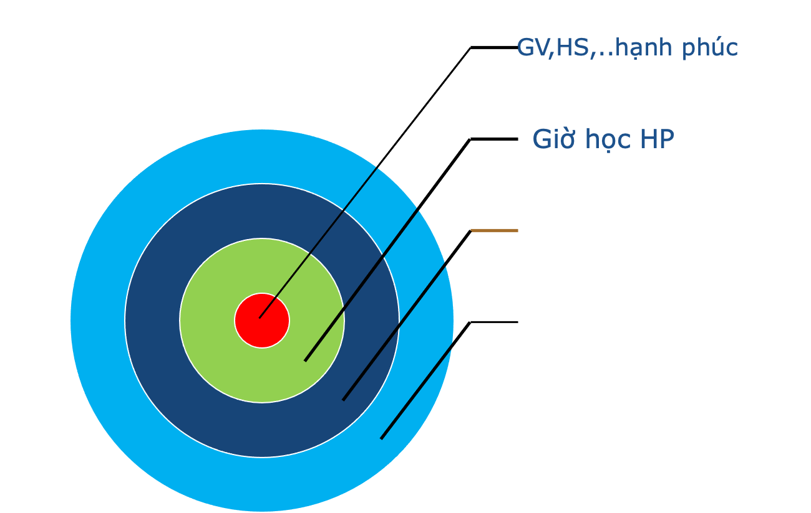
Bốn cấp độ của THHP
Lớp học HP
Trường học HP

Slide 34
Một số mô hình ĐỔI MỚI giáo dục hướng đến Trường học Hạnh phúc
Mô hình Trường học thân thiện của UNICEF
Mô hình THHP theo 3 nhóm tiêu chí của UNESCO - 3P
Mô hình “Trường học an vui” hay “An vui học đường” của OECD
Mô hình Trường học Hạnh phúc của Mỹ
Mô hình Trường học Hạnh phúc của Trung Quốc
Mô hình Trường học mới VNEN tại Việt Nam
Mô hình Trường học Hạnh phúc theo 3 nhóm tiêu chí của Công đoàn Giáo dục Việt Nam

Slide 35
Ba nhóm tiêu chí THHP của UNESCO
Hoat động: 15 phút
Mỗi HV tự đọc Phụ lục 3
Mời 3 thầy cô đọc các tiêu chí cụ thể 3P (Mỗi người đọc 1P)

Slide 36
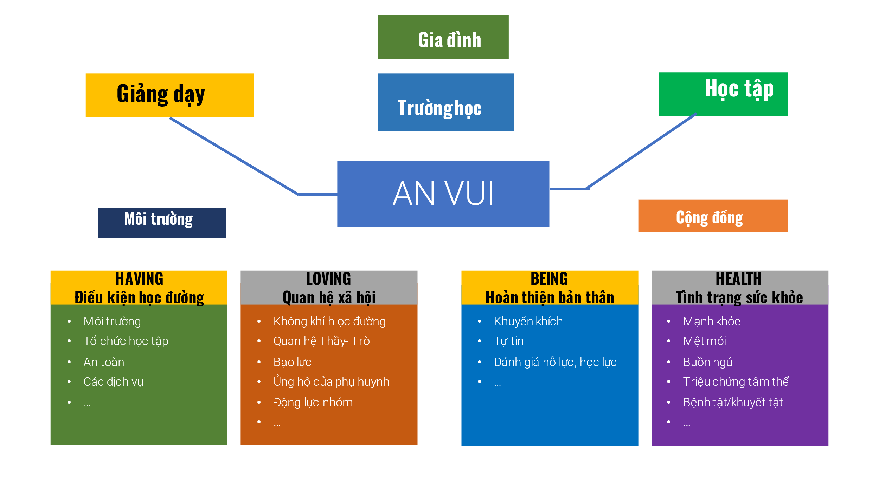
MÔ HÌNH TRƯỜNG HỌC AN VUI CỦA OECD

Slide 37
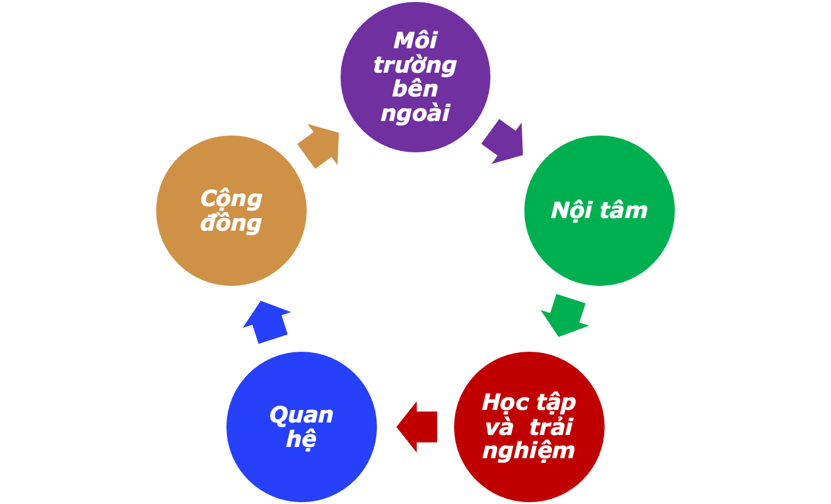
Năm nhóm tiêu chí THHP của Mỹ

Slide 38
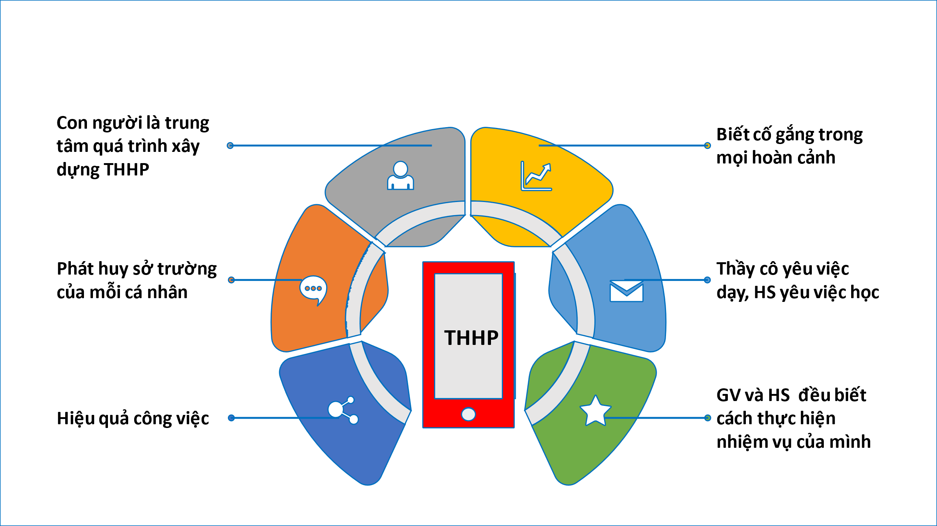
Sáu tiêu chí THHP của Trung Quốc

Slide 39
Ba nhóm tiêu chí THHP của CĐGD Việt Nam
1.XD môi trường, tôn trọng cá nhân
3. XD mối quan hệ gắn kết NT-CĐ-XH
2. Dạy học, giáo dục sáng tạo, đổi mới

Slide 40
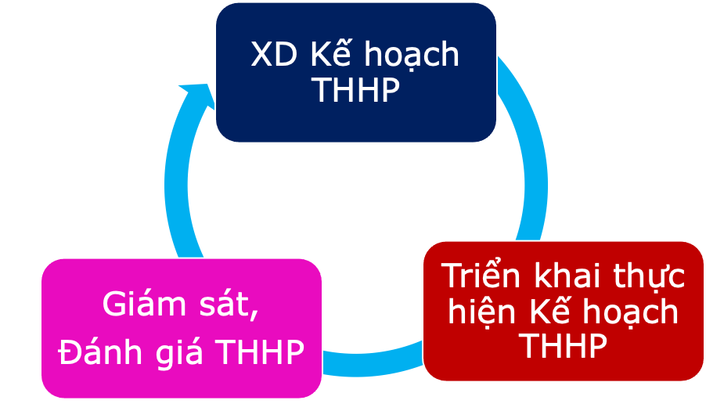
Quy trình quản trị nhà trường hướng tới THHP
TẦM NHÌN ,
GIÁ TRỊ CỐT LÕI THHP

Slide 41
Tầm nhìn VỀ THHP LÀ GÌ?
- Hình ảnh hiện thực mà trường hướng tới để thực hiện trong tương lai.Là một tuyên bố ngắn gọn thể hiện niềm tin và giá trị về hạnh phúc của nhà trường, được chia sẻ của các thành viên.
-Tuyên bố tầm nhìn hạnh phúc thực chất là giấc mơ của Hiệu trưởng và toàn trường về tương lai của học hạnh phúc với kỳ vọng lớn lao, truyền cảm hứng.
Tầm nhìn về THHP đề cao hạnh phúc của mọi thành viên, trong đó hạnh phúc của học sinh được coi là tối quan trọng,ở đó giáo viên, nhân viên hạnh phúc và học sinh được phát triển toàn diện, trở thành chính mình, trong một môi trường học tập an toàn, thân thiện và nhiều tình thương.

Slide 42
Ví dụ: tầm nhìn của trường học hướng tới THHP:
“Trường học Hạnh phúc. Trí tuệ và yêu thương, năng động và sáng tạo, tất cả cho học sinh và vì học sinh
Trường THPT Phan Huy Chú, Hà Nội
“Genesis là một hệ thống giáo dục được tin cậy hàng đầu Việt Nam với giá trị sống Xanh, nơi hội tụ của những HS, thầy cô giáo trí tuệ, Hạnh phúc, đam mê học tập và cống hiến”.
Trường Genesis, Hà Nội

Slide 43
Ví dụ tầm nhìn, giá trị cốt lõi, MỤC TIÊU, CHƯƠNG TRÌNH HÀNH ĐỘNG của Trường Tiểu học RADINMAS- Singapore

Slide 44
“Ngôi trường mọi thành viên LÀM VIỆC hăng say, vui chơi thoải mái và đạt điểm A – Sáng tạo
Tầm nhìn:
Mục tiêu chiến lược 1:
Phát triển phẩm chất HS
Mục tiêu chiến lược 2
Phát triển năng lực HS,GV
Mục tiêu chiến lược 3
Đổi mới và sáng tạo
CTHĐ 1. Giáo dục công dân Singapore toàn cầu
CTHĐ 2. Chăm sóc Tâm lý -Thể chất học đường (Well-being)
CTHĐ 3. Lãnh đạo bản thân (Leadership)
CTHĐ 4.
Phát triển năng lực nghề nghiêp giáo viên (CPD)
CTHĐ 5.
Hoạt động trải nghiệm
(Co-curricular activities)
CTHĐ 6.
Hoạt động trải nghiệm
(Co-curricular activities)
CTHĐ 7.
Đổi mới Sáng tạo trong Dạy và Học
CTHĐ 8.
Nghệ thuật số và Hoạt hình
(Digital Art &Anomation)
CTHĐ 9.
Chương trình đối mới
RADINMAS Tôn trọng - Hòa nhã - Ước vọng học tâp - khao khát sáng tạo và đổi mới
Không bỏ cuộc - phát triển tiềm năng - vươn tới xuất sắc - Chính trực

Slide 45
Xây dựng kế hoạch Trường học Hạnh phúc
Xây dựng Kế hoạch THHP nằm trong Kế hoạch nhiệm vụ năm học của nhà trường và được triển khai, thực hiện tới từng tổ chuyên môn, GV, GV chủ nhiệm, Kế hoạch lên lớp cụ thể của GV, GV chủ nhiệm gắn với nhiệm vụ lên lớp hằng ngày.
Trong mỗi kế hoạch phải làm rõ mục tiêu, nội dung hoạt động và các phương thức triển khai cũng như kết quả mong đợi

Slide 46
Phân biệt kế hoạch giáo dục nhà trường thông thường và kế hoạch giáo dục hướng đến THHP
Quy trình xây dựng kế hoạch phát triển nhà trường | Kế hoạch giáo dục nhà trường thông thường | Kế hoạch giáo dục nhà trường hướng đến THHP
Phân tích tình hình nhà trường | Chỉ ra điểm mạnh, yếu, thuận lợi, khó khăn chung của nhà trường, các vấn đề cần ưu tiên giải quyết | Chỉ ra điểm mạnh, yếu, thuận lợi, khó khăn của nhà trường, có chú ý các yếu tố về THHP, các vấn đề về nhu cầu sinh thể, an toàn học đường, được yêu thương, được tôn trọng, được thể hiện bản thân của GV, HS, cha mẹ HS được đưa vào ưu tiên giải quyết
Xác định Mục tiêu, chỉ tiêu phát triển nhà trường (*) | Chỉ ra những thay đổi về kiến thức, kĩ năng của HS, chú trọng số HS lên lớp tốt nghiệp, HS giỏi… | Chỉ ra những thay đổi về phẩm chất, năng lực của HS, chú trọng các yếu tố cảm xúc, sức khỏe tinh thần của GV, HS
Xác định hoạt động, nguồn lực (**) | Chỉ chú ý các hoạt động mang tính nhiệm vụ: dạy học, giáo dục, điều kiện nhân sự, cơ sở vật chất… | Bên cạnh các hoạt động dạy học, giáo dục rất chú ý xây dựng môi trường văn hóa học đường tích cực
Xây dựng khung giám sát, đánh giá | Chỉ chú ý đến các chỉ số giám sát, đánh giá kết quả học tập, điểm số | Coi trọng niềm tin, đánh giá HS bằng sự tiến bộ,

Slide 47
Phiếu hỏi thhp theo 3p- uneSCO
Thực hành phân tích tình hình THHP

Slide 48
Phiếu dành cho học sinh ĐÁNH GIÁ THHP (Theo các tiêu chí của đan mạch)

Slide 49
Thực hành xác định mục tiêu THHP
Dựa trên tầm nhìn của nhà trường và kết quả phân tích tình hình, Thầy cô hãy xác định mục tiêu của trường mình trong năm học tới có định hướng xây dựng THHP?
Chú ý: Mục tiêu THHP là những thay đổi của cá nhân, giờ học, lớp học, trường học để đạt được hạnh phúc

Slide 50
Thực hành xác định CÁC HOẠT ĐỘNG XÂY DỰNG THHP
Dựa trên mục tiêu THHP của trường mình trong năm học tới, Thầy Cô hãy xác định 3-5 hoạt động ưu tiên của nhà trường để xây dựng THHP?
Chú ý: căn cứ vào phân tích tình hình và mục tiêu để lựa chọn các hoạt động ưu tiên XD THHP

Slide 51
Khung Kế hoạch hoạt động xây dựng Kế hoạch THHP của trường …… (điền tên trường) năm học 202.. – 202…
TT | Mục tiêu/Hoạt động | Kết quả cần đạt | Thời gian (từ… đến…) | Người phụ trách/phối hợp | Điều kiện CSVC/tài chính
 | Mục tiêu 1. Chăm sóc sức khỏe tinh thần và thể chất HS, GV
1 | Hoạt động 1. XD các CLB nghệ thuật, thể thao,….
2 | Hoạt động 2. Tư vấn tâm lý học đường
 | Hoạt động 3. Cải tạo phòng chờ giữa giờ cho GV, sân chơi, mua sắm dụng cụ thể thao, ….
 | Mục tiêu 2. Nâng cao chất lượng dạy học, GD phát triển PC,NL HS
1 | Hoạt động: XD lớp học hạnh phúc
2 | Hoạt động: Xây dựng giờ học hạnh phúc
…

Slide 52
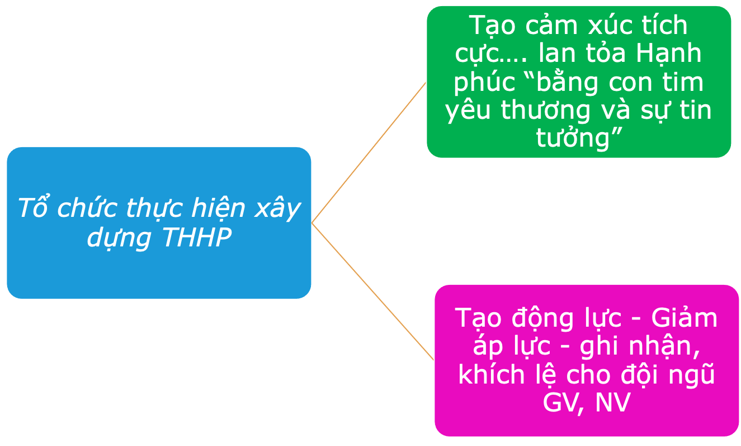
Tổ chức thực hiện xây dựng THHP

Slide 53
Thấu cảm trong xây dựng THHP
Thấu cảm là khả năng hiểu biết và nhận thức của bạn về cảm xúc của người khác
Quan sát
1
2
Cảm nhận
4
3
Bày tỏ nhu cầu
Yêu cầu/Đề nghị

Slide 54
Kiến tạo môi trường nhà trường, tạo động lực –
giảm áp lực cho GV, NV, HS, cha mẹ HS
Môi trường làm việc không căng thẳng
Biện pháp 3
Phân công công việc công bằng
Minh bạch về tài chính
Biện pháp 1
Biện pháp 2
Tôn trọng đặc thù
lao động
Coi trọng nhu cầu của GV,NV,HS,CMHS,
Nguyên tắc 2
Nguyên tắc 1

Slide 55
Ví dụ về hoạt động xây dựng THHP
Xem video:
Tổ chức hoạt động dạy học hướng tới xây dựng trường học hạnh phúc (Trường THCS Cầu Giấy, HN)

Slide 56
Giám sát, đánh giá thực hiện XD THHP
- Hiện này thầy/cô giám sát, đánh giá trường học có chú ý các yếu tố về THHP hay không?
- Thầy/cô giám sát, đánh giá bằng cách nào?
Thực hành: Thầy cô hãy thử đánh giá TTHP của mình qua phiếu đánh giá của học sinh
Phụ lục 1: Đánh giá của HS về THHP

Slide 57
V. CHIA SẺ KINH NGHIỆM THỰC TIỄN

Slide 58
GIẢI ĐÁP THẮC MẮC

Slide 59
NHIỆM VỤ SAU TẬP HUẤN
Nhiệm vụ học tập sau tập huấn trực tiếp
Tiếp tục nghiên cứu tài liệu, trao đổi thu hoạch &
những vđ còn băn khoăn, thắc mắc qua internet
Rèn luyện bản thân thành
người hiệu trưởng hạnh phúc
HOÀN THÀNH TẬP HUẤN
Thực hiện các bước cần thiết để xây dựng
trường mình thành trường học hạnh phúc
Báo cáo kết quả thực hiện và bài học kinh nghiệm

Slide 60
NhữNg điều bạn đã học được trong ngày hôm nay về chủ đề này là gì? Hãy quét mã QR dưới đây và trả lời câu số 3
HIỆU TRƯỞNG- NGƯỜI GIEO MẦM HẠNH PHÚC

Slide 61
Đánh giá tập huấn trực tiếp (hướng dẫn tại hệ thống học trực tuyến https://els.aeglobal.edu.vn/)

Slide 62
XIN CẢM ƠN QUÝ THẦY/CÔ!
ĐỊA CHỈ LIÊN HỆ:
0913567831
andang.vigef2018@gmail.com

Slide 63
SUY NGHĨ TÍCH CỰC : “ Tôi sẽ hợp tác với các đồng nghiệp của tôi” → TRẢI NGHIỆM TÍCH CỰC : Tổ chức dạy học tích hợp theo Chương trình giáo dục phổ thông mới 2018 → CẢM XÚC TÍCH CỰC : Điềm tĩnh, thân thiện, hài lòng, hạnh phúc → HÀNH ĐỘNG TÍCH CỰC : Hợp tác, tôn trọng, lắng nghe, hăng hái, xây dựng, làm việc hăng say → KẾT QUẢ : Quan hệ giao tiếp được cải thiện, môi trường làm việc thoải mái hơn. Hiệu quả công việc được nâng cao. Thực sự trở thành tập thể hạnh phúc.

Slide 64
